Slide 1


UBND PHƯỜNG VIỆT HUNG
TRƯỜNG MẦM NON GIANG BIÊN
LĨNH VỰC: PHÁT TRIỂN NHẬN THỨC
Đề tài: Dạy trẻ nhận biết, phân biệt hình vuông, hình chữ nhật
Lứa tuổi : 3-4 tuổi
Giáo viên thực hiện: Nguyễn Thi Nhung

Slide 2

Phân biệt hình vuông,
hình chữ nhật

Slide 3

Hình vuông
Hình gì vuông vắn
Bốn cạnh bằng nhau
Bé hãy đoán mau
Là hình gì nhỉ?

Slide 4
Hình vuông
2
3
1
4

Slide 5

Hình vuông

Slide 6
Hình chữ nhật
Có 2 cạnh dài
Và 2 cạnh ngắn
Đáng yêu làm sao
Bạn đoán xem nào
Hình gì đó nhỉ?

Slide 7
Hình chữ nhật
2
1
3
4

Slide 8
Hình chữ nhật

Slide 9

So sánh hình vuông và hình chữ nhật
2
2
1
3
1
3
4
4

Slide 10

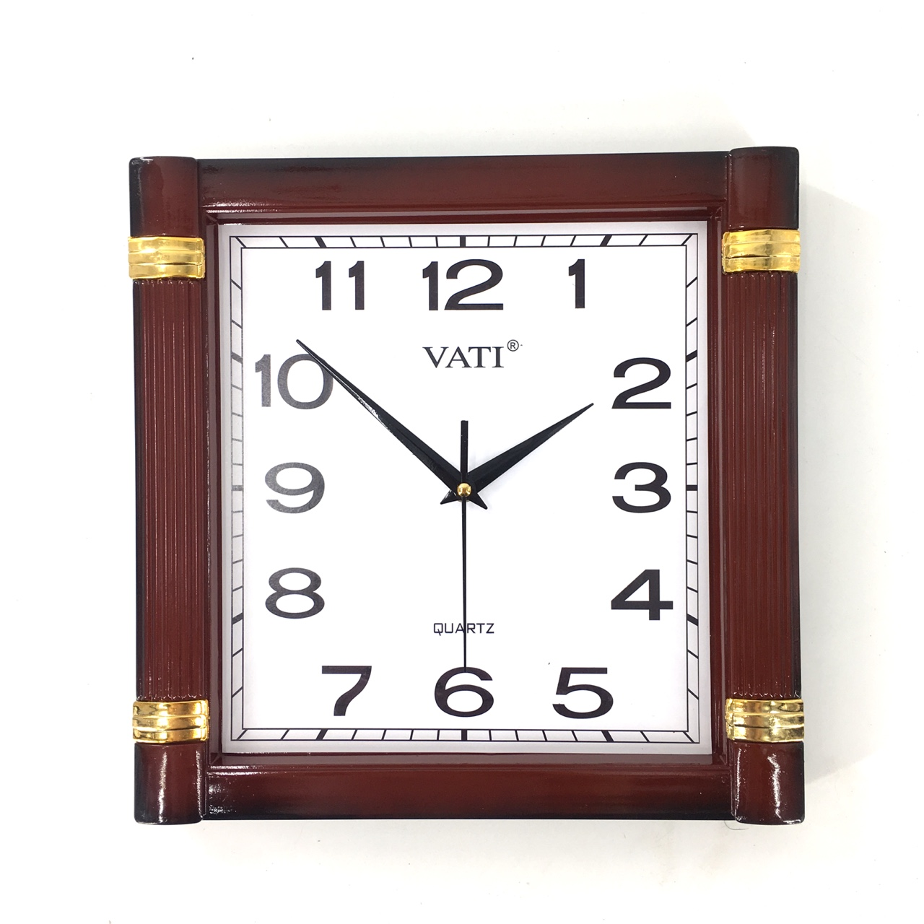
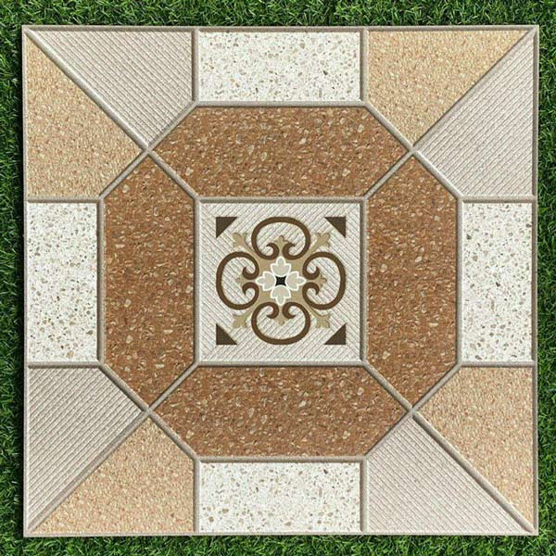
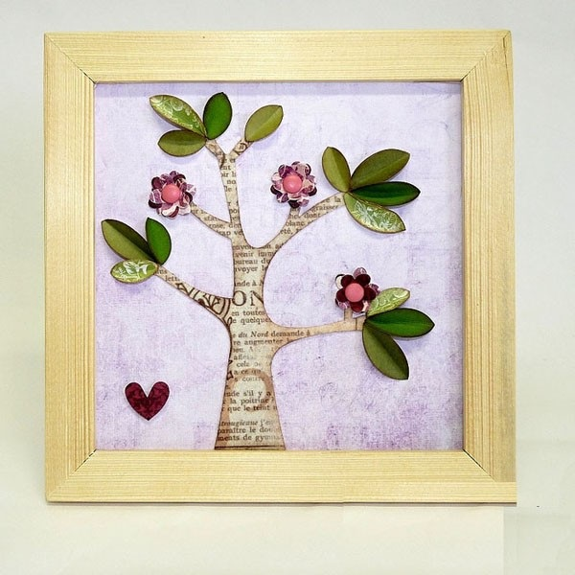
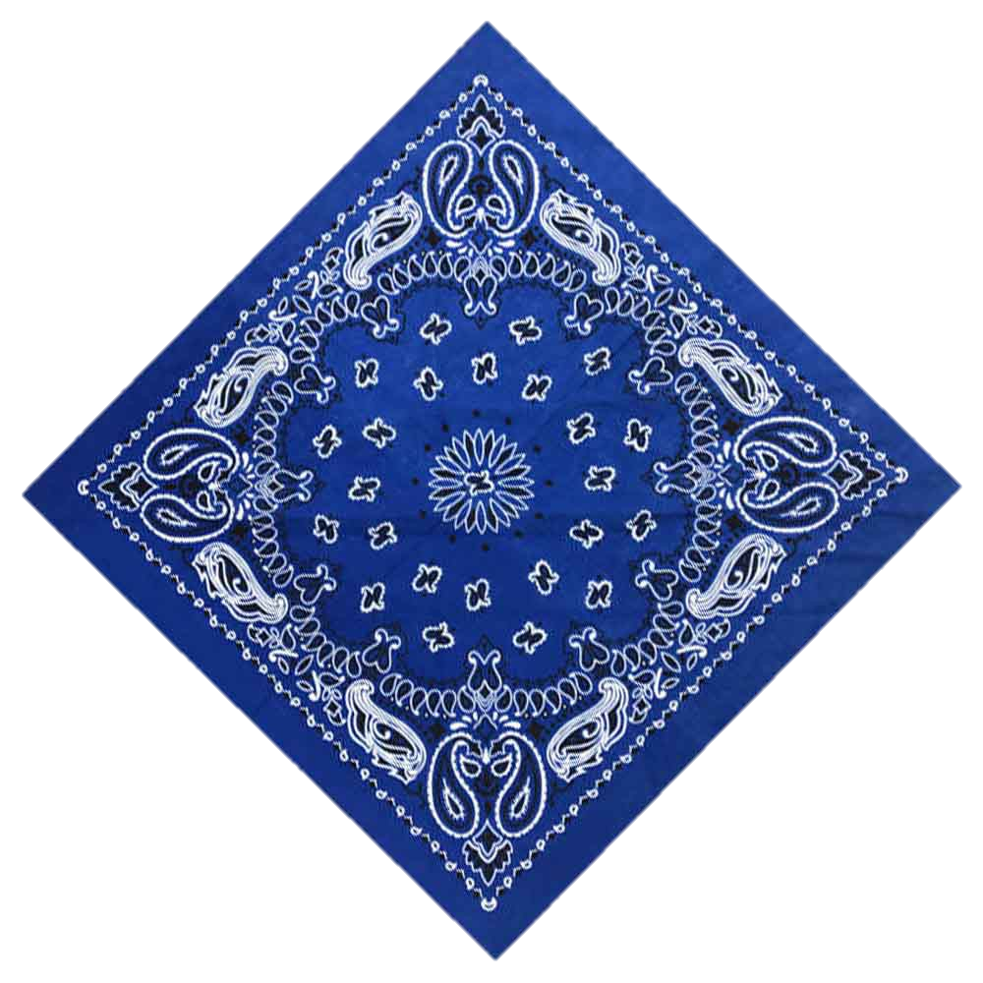
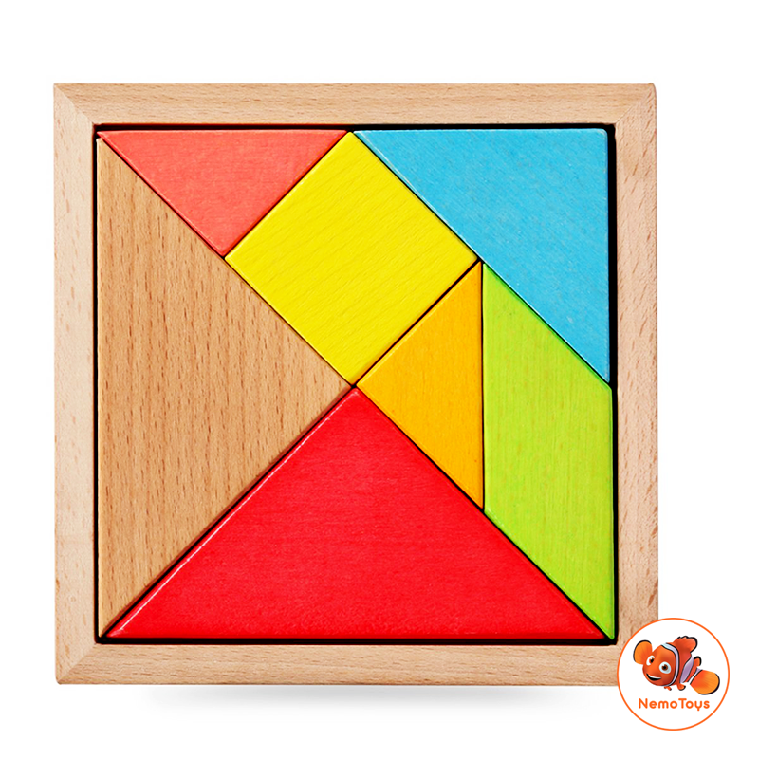

Bé tìm các đồ vật có dạng hình vuông

Slide 11

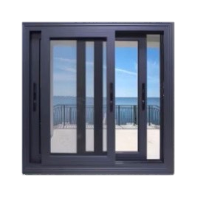
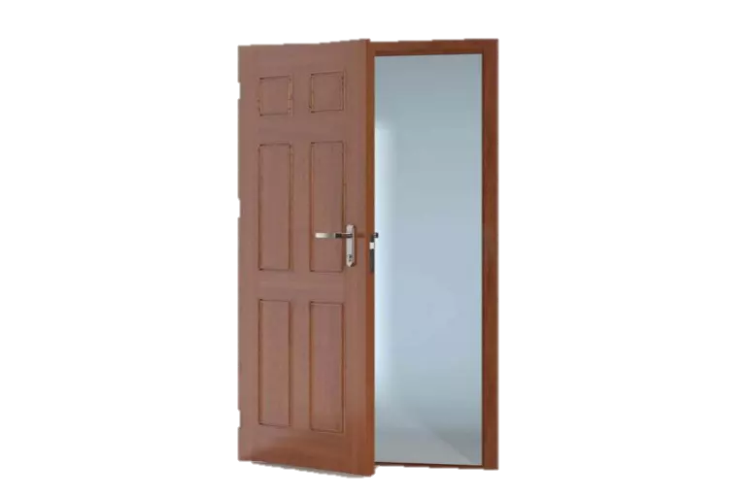
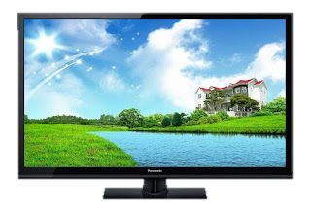
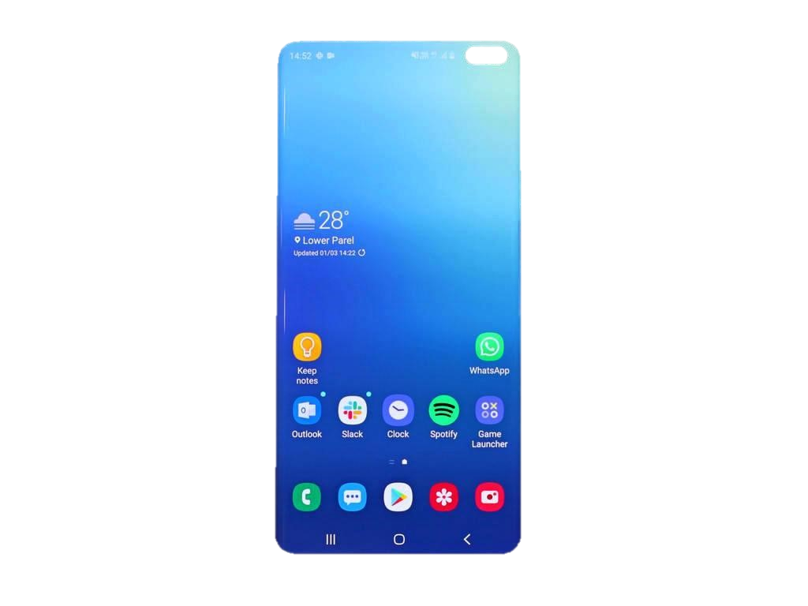

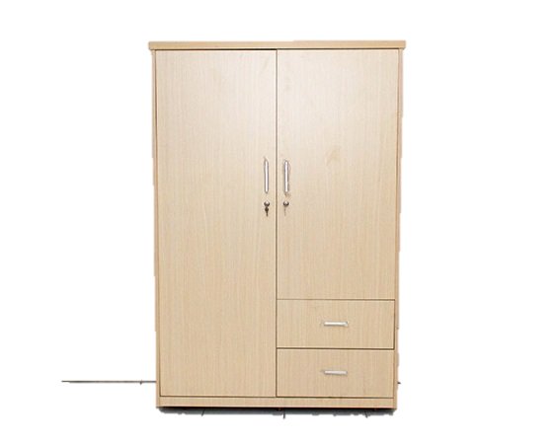

Bé tìm đồ vật có dạng hình chữ nhật

Slide 12

Trò chơi: Nhìn nhanh đoán đúng

Slide 13
Câu 1: Hình gì có 4 cạnh bằng nhau
1.
2.
2.
3.

Slide 14
Câu 2:Hình gì có 2 cạnh dài bằng nhau, 2 cạnh ngắn bằng nhau?
1.
2.
3.
3.

Slide 15

Bài học đến đây là kết thúc
Xin chào và hẹn gặp lại các con!

